Slide 1

负数的认识
R·六年级下册

Slide 2
新课导入
你能说出与下列意思相反的话吗？
（1）我们走进教室
（我们走出教室）
（2）向下看
（向上看）
（3）向前走100米
（向后走100米）
（4）电梯上升15层
（电梯下降15层）

Slide 3

怎么表示相反意义的量呢？
销售水果：
第一天盈利200元，第二天亏损200元。
200 ↑
200 ↓
表示1
+ 200
?
- 200
表示2

Slide 4

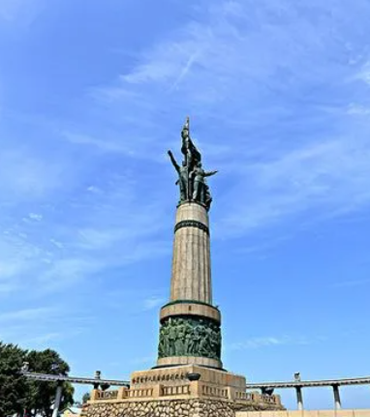
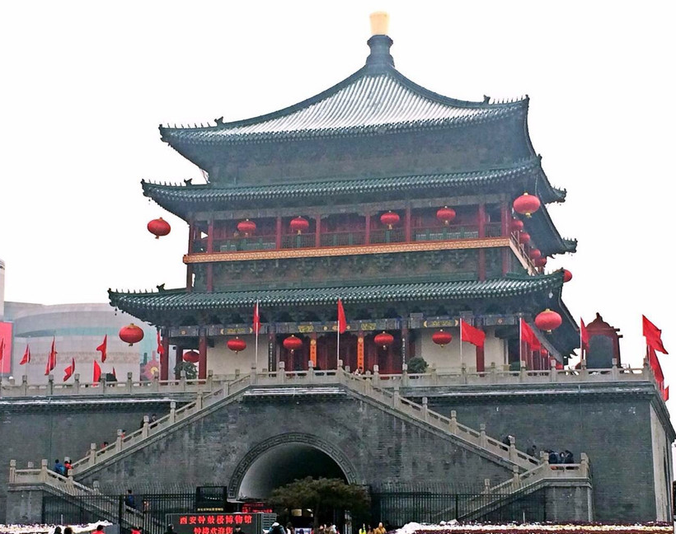
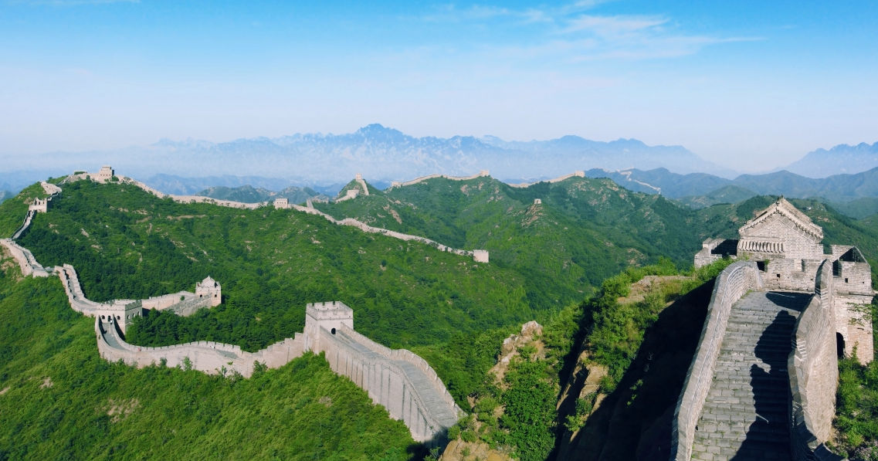
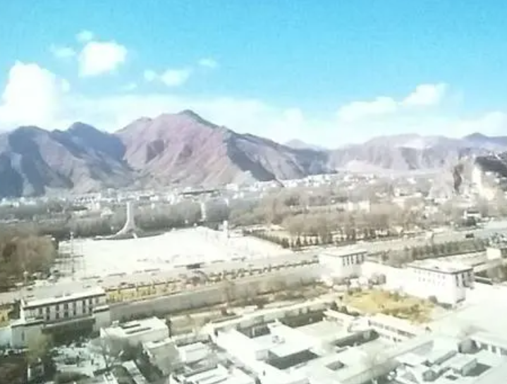
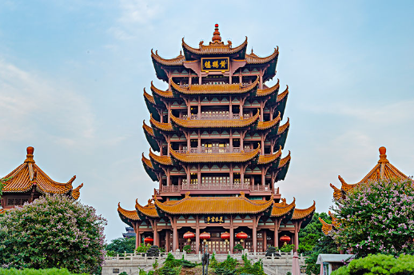
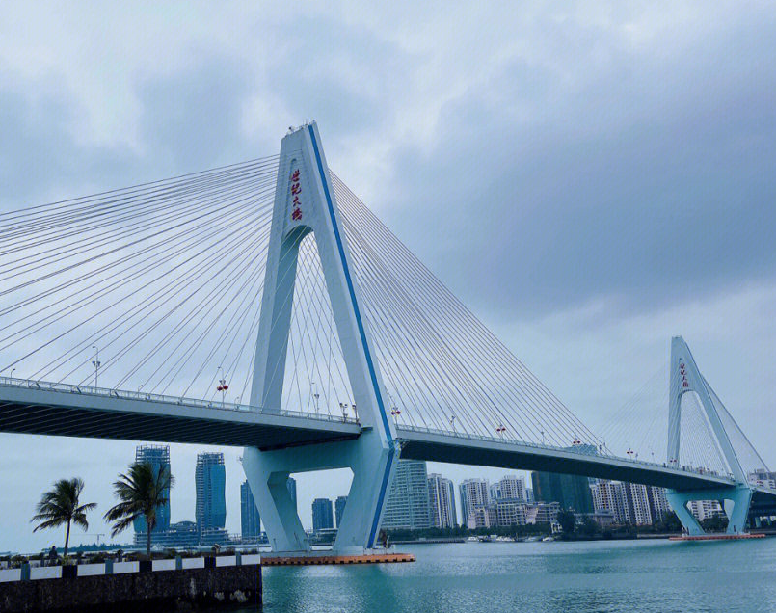
探索新知
下面是中央气象台2022年1月21日下午
发布的六个城市的气温预报(2022年1月21日20时
—2022年1月22日20时)。
-26℃~-12℃
-4~6℃
-4~0℃
北京
西安
哈尔滨
-6~6℃
4~6℃
18~24℃
拉萨
武汉
海口

Slide 5
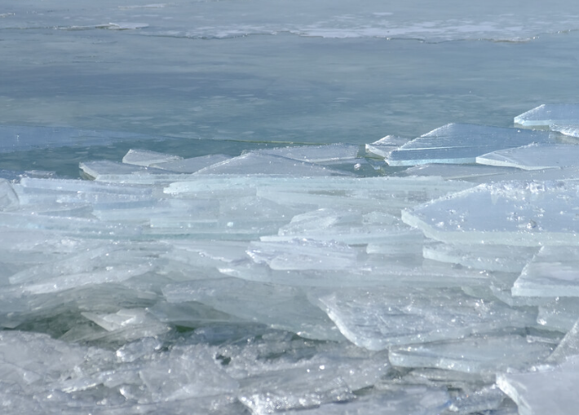
在物理学中，把在标准大气压下冰水混合物的温度定为 0 ℃。
淡水开始结冰的温度。
-4~0℃
北京
-6~6℃
零下温度
读作：负6摄氏度
零上温度
读作：(正)6摄氏度
拉萨

Slide 6
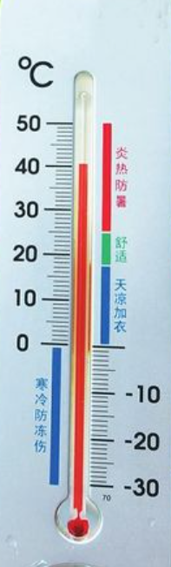
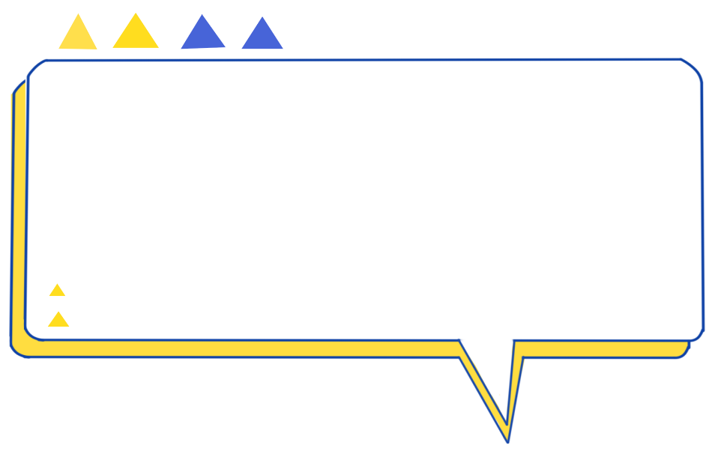
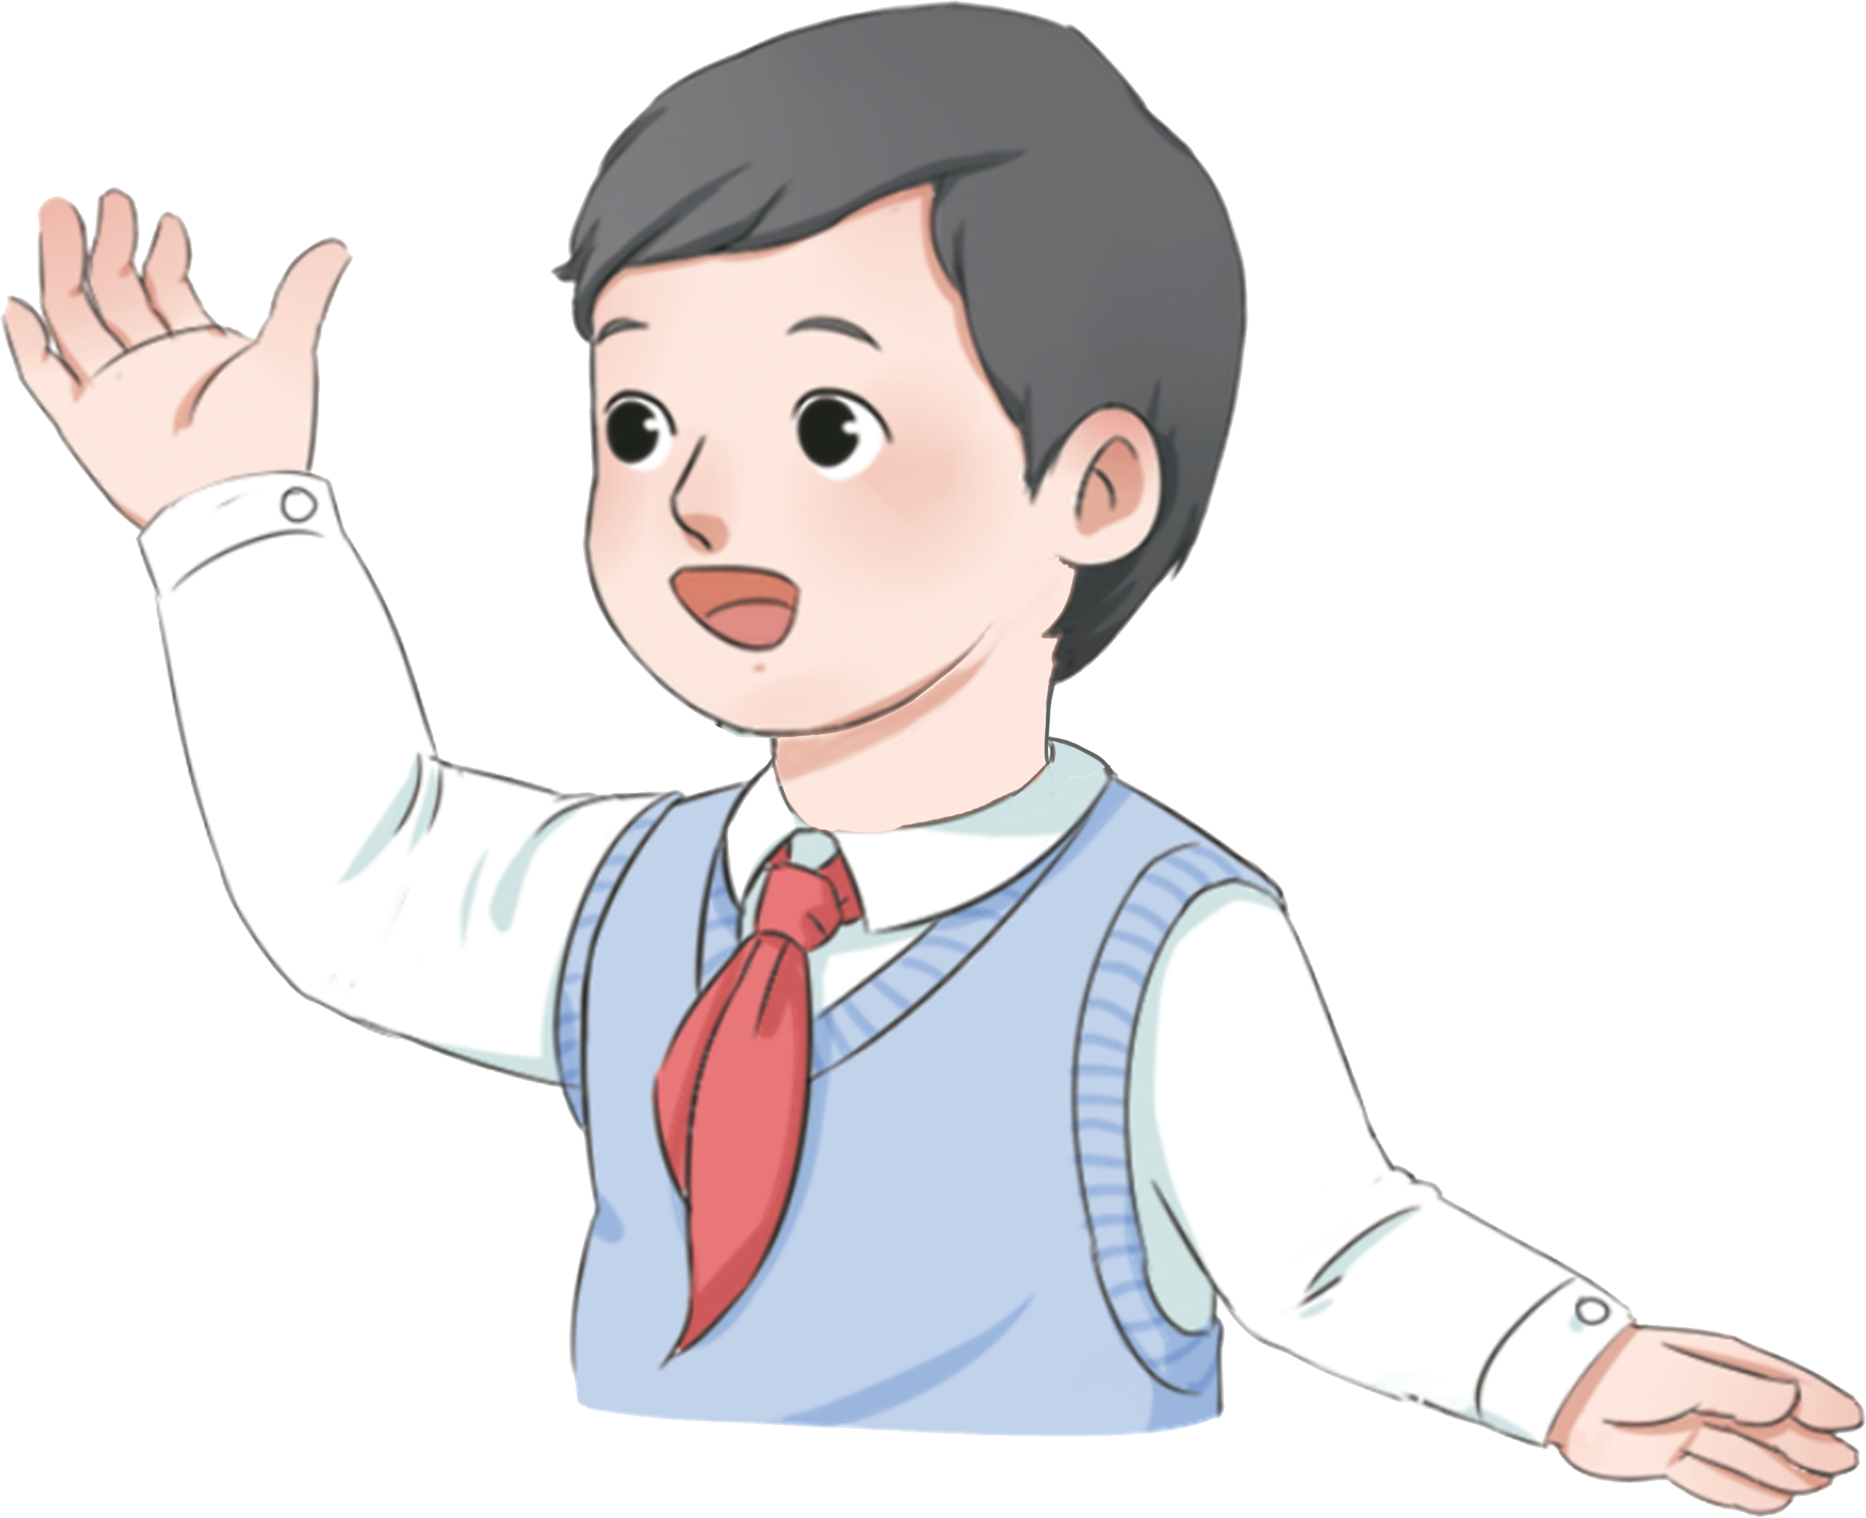
摄氏度
华氏温标（℉）与摄氏温标（℃）是两大国际主流的计量温度的标准。
在温度计中指出-6℃和6℃的位置。
6 ℃
0 ℃
－6 ℃

Slide 7
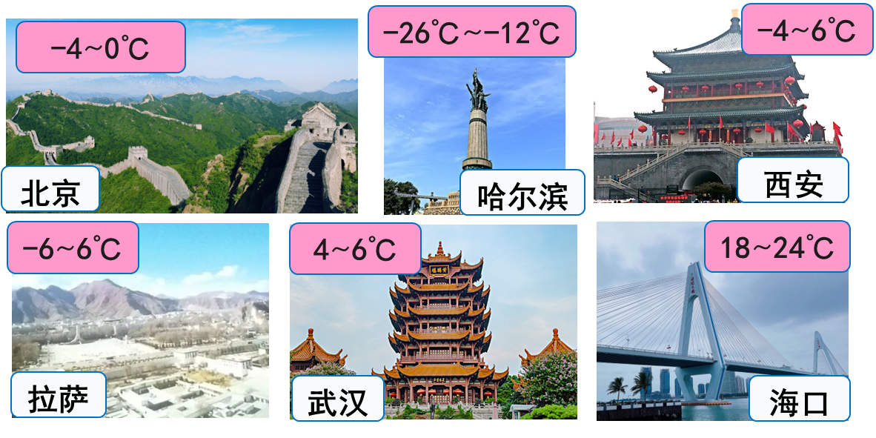
提示：
1.最冷的地方？
2.最热的地方？
3.比比各数字代表的温度高低？
根据上图中的信息填写下表，并说一说它们的含义。
城市 | 北京 | 哈尔滨 | 西安 | 拉萨 | 武汉 | 海口
最高气温/℃
最低气温/℃
0
-12
6
6
6
24
-4
-26
-4
-6
4
18

Slide 8

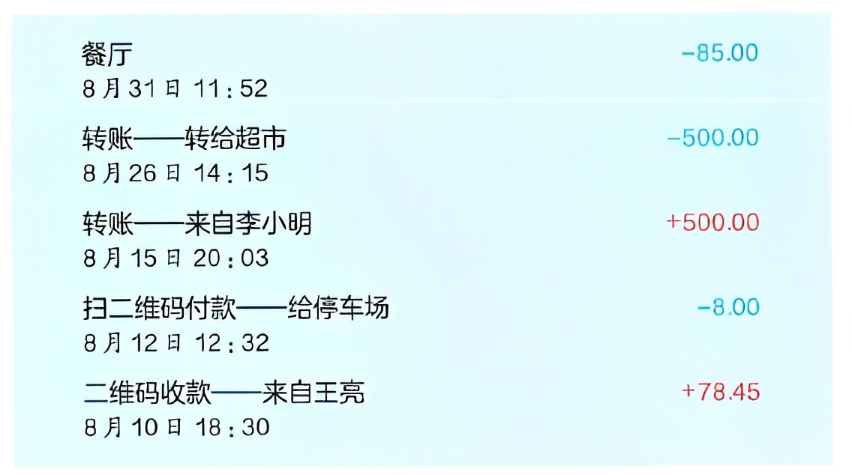
下面是李叔叔手机里的一部分电子账单。你能看懂这份账单吗?
这两个数字有什么区别和联系？
收入与支出是相反意义的量
符号不同，但符号后面的数相同。

Slide 9
你还知道哪些相反意义的量呢？
水面上升2m，下降2m；
向前走3步，向后退3步；
乘车时上车5人，下车5人；
……

Slide 10
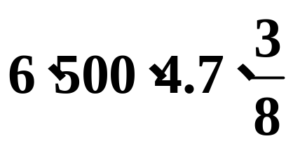
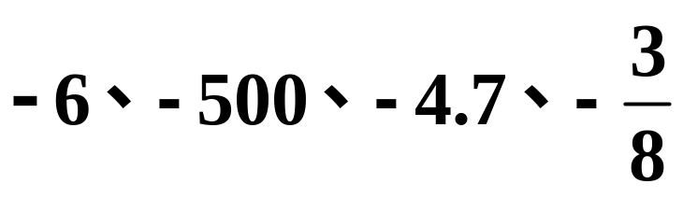
归纳总结
表示相反意义的量需要用两种数。
正数 负数
零上温度 零下温度
负号
收入 支出

Slide 11
自学要求：（阅读教材第3页）
1. 什么是正数？正数如何去读、写？
2. 什么是负数？负数如何去读、写？
读法：读负数时，应先读“负”，再读数。正数前面的“+”可以省略不写，也可以加上，有“+”时，先读“正”，再读数。

Slide 12
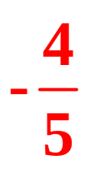


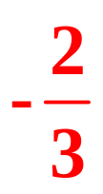
0是正数还是负数？
你能读出下面几个数吗？
-0.3 - +12 100 - -100
100
-100
0
-0.3
+12
正数
负数
0既不是正数，也不是负数，它是正数和负数的分界点。

Slide 13
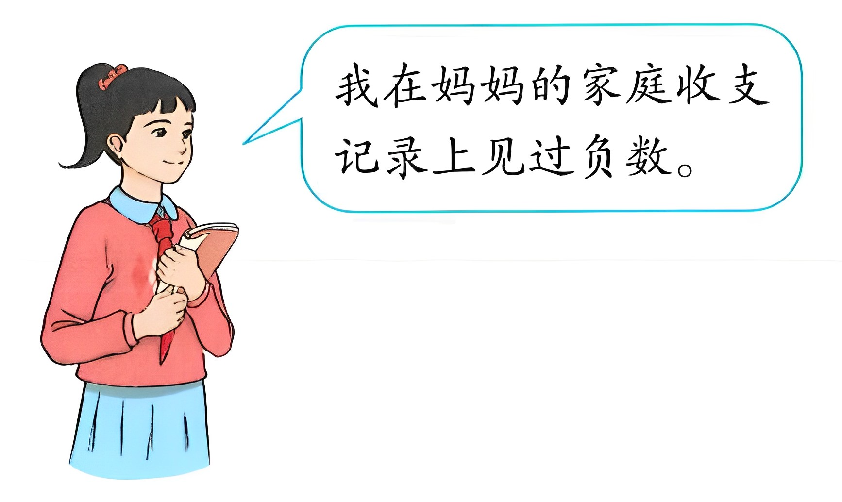
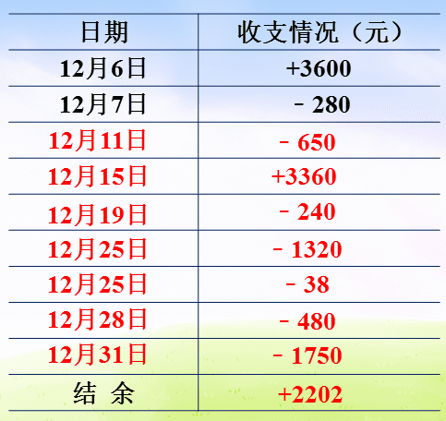
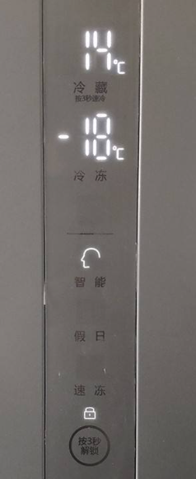
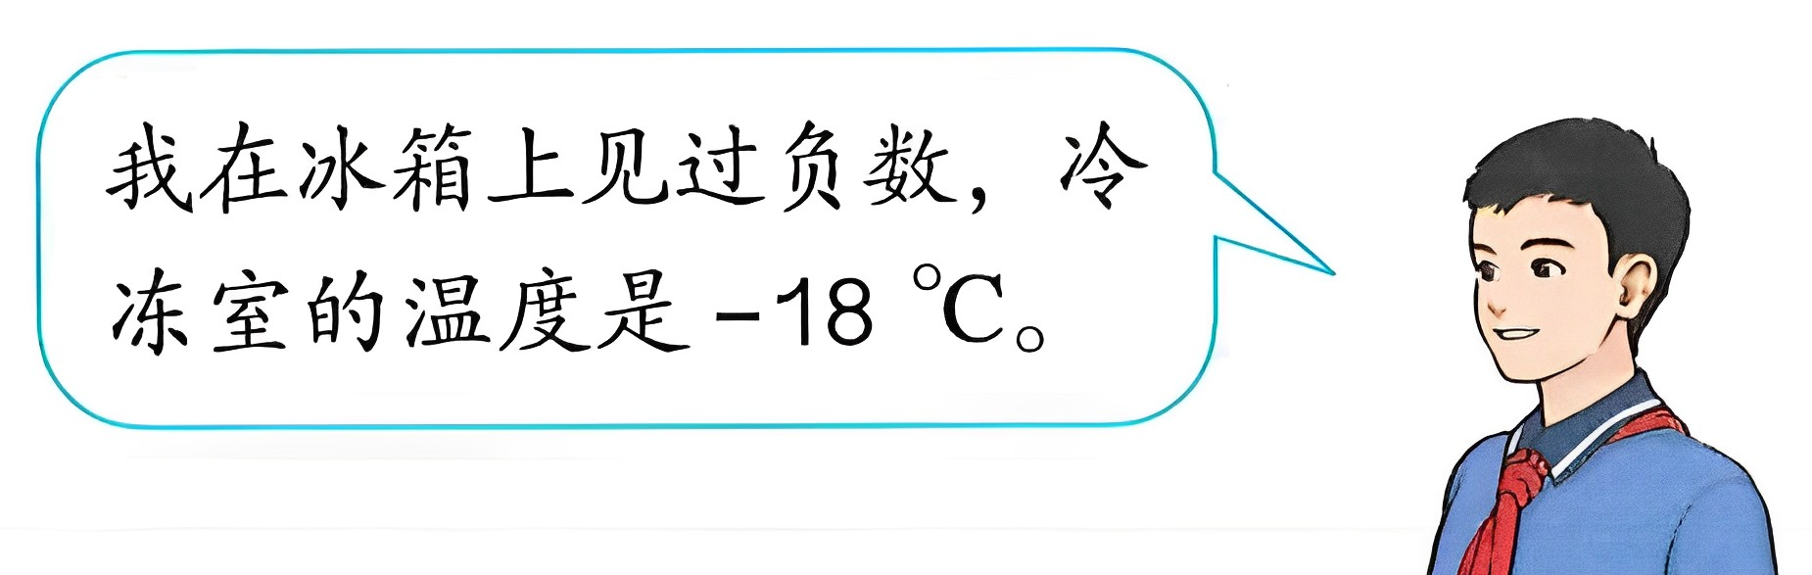
生活中你还在什么地方见过负数?

Slide 14
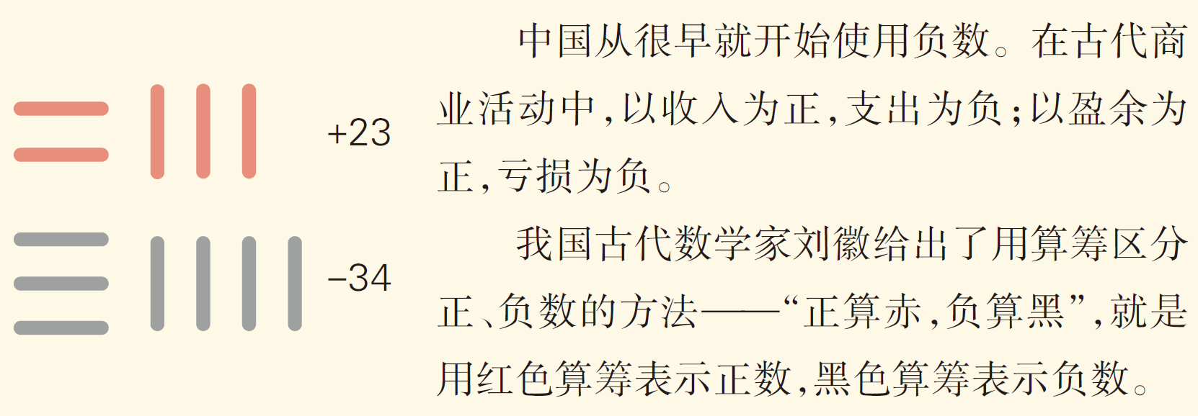
你知道吗？

Slide 15

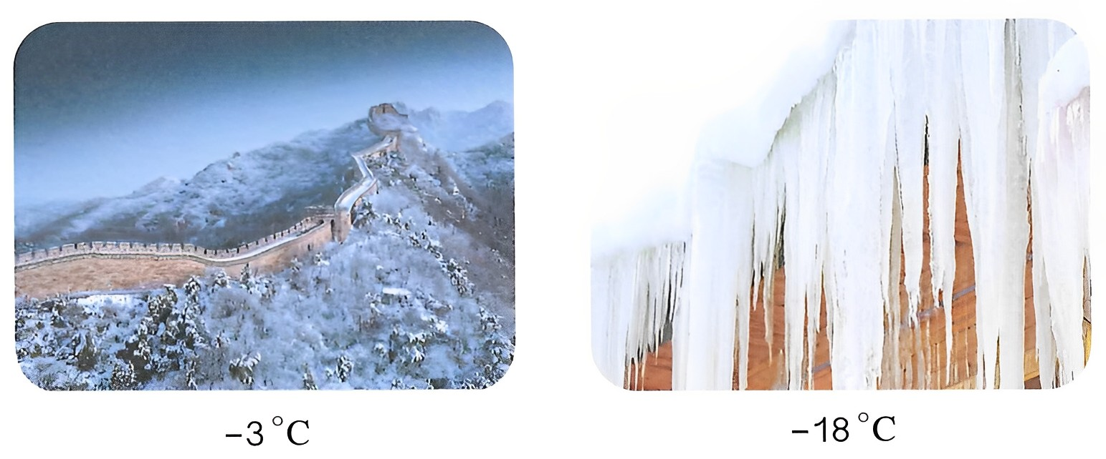
1. -3℃与-18℃哪个温度低？
【教材P4 做一做 第1题】

Slide 16
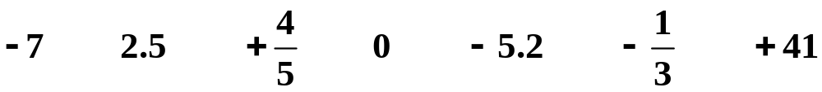




【教材P4 做一做 第2题】
2.读出下列各数，并指出哪些是正数，哪些是负数。
-7 读作负七；
读作正五分之四；
-5.2读作负五点二；
+41读作正四十一。
2.5读作二点五；
0读作零；
读作负三分之一；
正数：2.5， ，+41 负数：-7，-5.2，

Slide 17
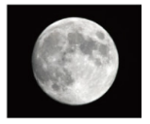
随堂练习
1.月球表面白天的温度可达零上127℃，记作 ℃；夜间的温度可达零下183℃，记作 ℃。
＋127
－183
【教材P6 练习一 第1题】

Slide 18
【教材P6 练习一 第3题】
2. （1）如果河水的警戒水位记为0m，正数表示水面高于警戒水位，那么汛期水位高于警戒水位1.5m，记为 m；旱季水位低于警戒水位3m，记为 m。
+1.5
-3

Slide 19
【教材P6 练习一 第3题】
（2）一种袋装食品的标准净重为200g，质监部门工作人员为了解该种食品每袋净重与标准净重的误差，把食品净重205g记为+5g，那么食品净重197g就记为 g。
-3

Slide 20

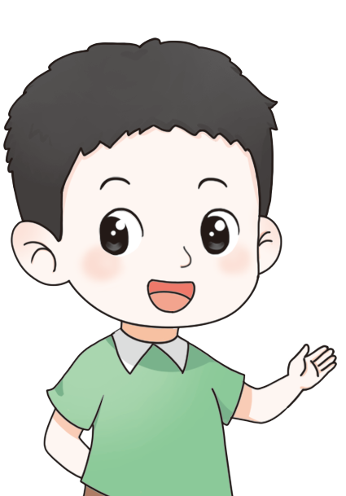
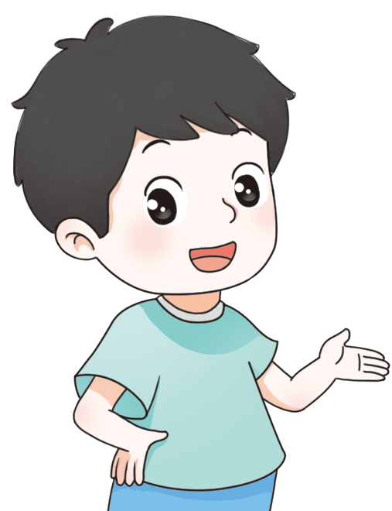
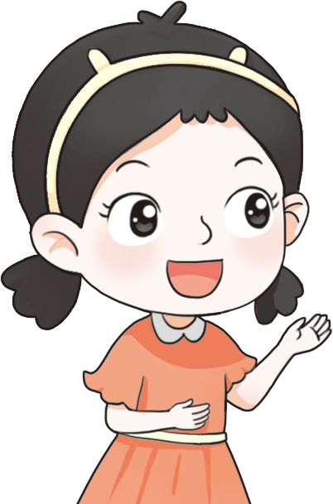
课堂小结
同学们，今天的数学课你们有哪些收获呢？
正数和负数表示两种相反意义的量。
用“+”“-”表示正数和负数很简洁。
生活中很多地方都用到了负数。
0既不是正数，也不是负数。

Slide 21
巩固练习
1.一次数学考试的平均分是 80 分，如果把 90 分记作+10分，那么 86 分应记作( )， 如果某同学的得分记作 -5 分，那么他的实际得分是( )。
+6分
75分
选自“状元成才路”系列丛书

Slide 22
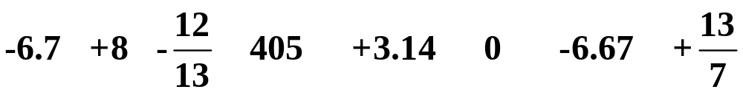
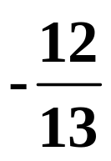
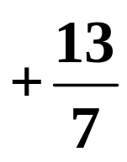





2.把下面的数填入相应的方框里。
正数
负数
负六点七
其中: - 6.7 读作: ( )
+3.14 读作: ( )
正三点一四
选自“状元成才路”系列丛书

